Slide 1

Работа с текстом
на уроке окружающего мира.

Slide 2

Ребёнок, оканчивающий начальную школу, – это человек
любознательный,
интересующийся,
активно познающий мир;
умеющий учиться,
способный к организации собственной деятельности.

Slide 3
Первым условием возникновения и развития речи человека является потребность высказываний.

Slide 4
Второе условие наличие содержания, материала,
то есть того, о чем нужно сказать.

Slide 5
Третье условие
вооружение средствами языка. Детям нужно дать образцы языка, создать для них хорошую речевую среду.

Slide 6
Развитию грамотной устной речи служат:
ролевые игры
практические приемы
анализа текста, которые способствуют обогащению словарного запаса учащихся.

Slide 7
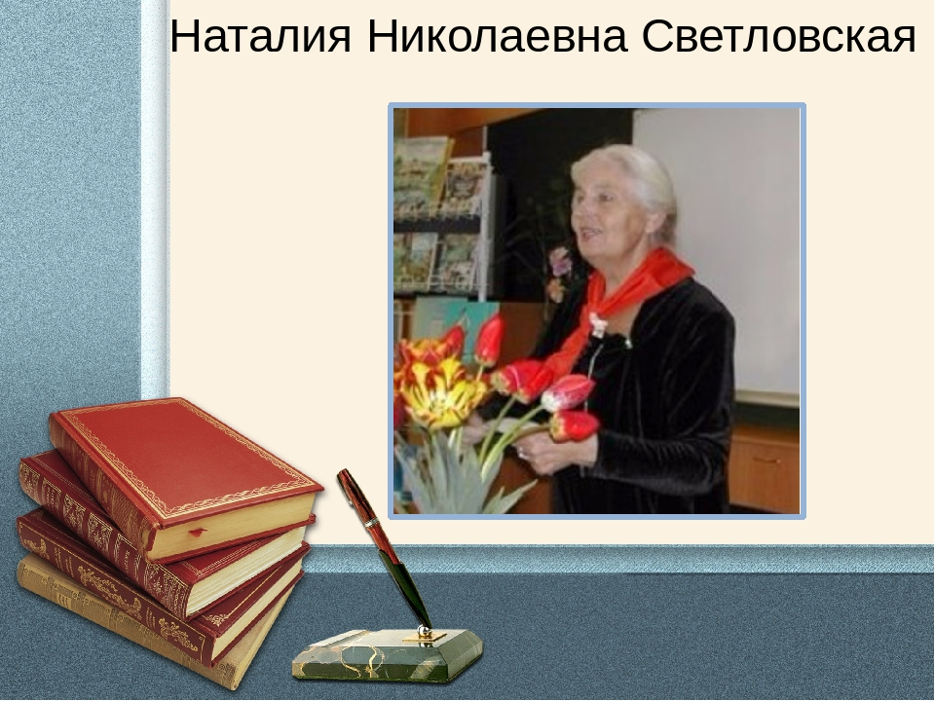

Slide 8
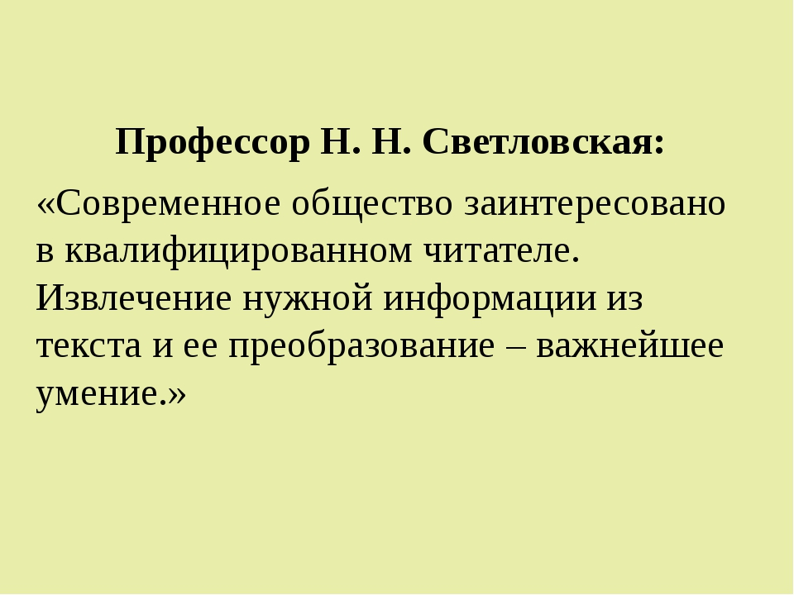

Slide 9
Продуктивным чтением
является такое чтение, при котором вместо скорости прочтения и воспроизведения фактурной информации, ведется перечитывание всех видов текстовой информации, глубокое понимание текста.

Slide 10
Структура технологи продуктивного чтения
работа с текстом до чтения;
работа с текстом во время
чтения;
работа с текстом после чтения.

Slide 11
1 этап.
Работа с текстом до чтения
Цель: развитие антиципации. (предвосхищение, предугадывание, представление о предмете или событии, возникающее до акта их восприятия, ожидания наступления событий)

Slide 12
2 этап.
Работа с текстом во время чтения
Цель: достижение понимания текста на уровне содержания.

Slide 13
Условия осуществления:
читать должны дети, а
комментировать – учитель,
комментарии должны быть
краткими и динамичными
коментарии не должны
превращаться в беседу.
соблюдать чувство меры.

Slide 14
3 этап.
Работа с текстом после чтения
Цель: проверить понимание и усвоение информации из научного текста.

Slide 15
Ребенок только тогда точно и выразительно излагает свои мысли, когда у него есть потребность ими поделиться.

Slide 16
Подготовила учитель
Учитель начальных классов
МБОУ «Начальная общеобразовательная школа№14»
Басакина Ольга Викторовна

